Slide 1
Выставка – конкурс декоративно – прикладного искусства
«В гостях у Дедушки Мороза» организованного «Музеем истории г.Иркутска им.А.М. Сибирякова» филиал «ДОМ РЕМЁСЕЛ»
Отчёт подготовили воспитатели
детского сада №115
Мазько З.Ю.
Поломошнова Л.А.

Slide 2


Победители конкурса

Slide 3



Slide 4
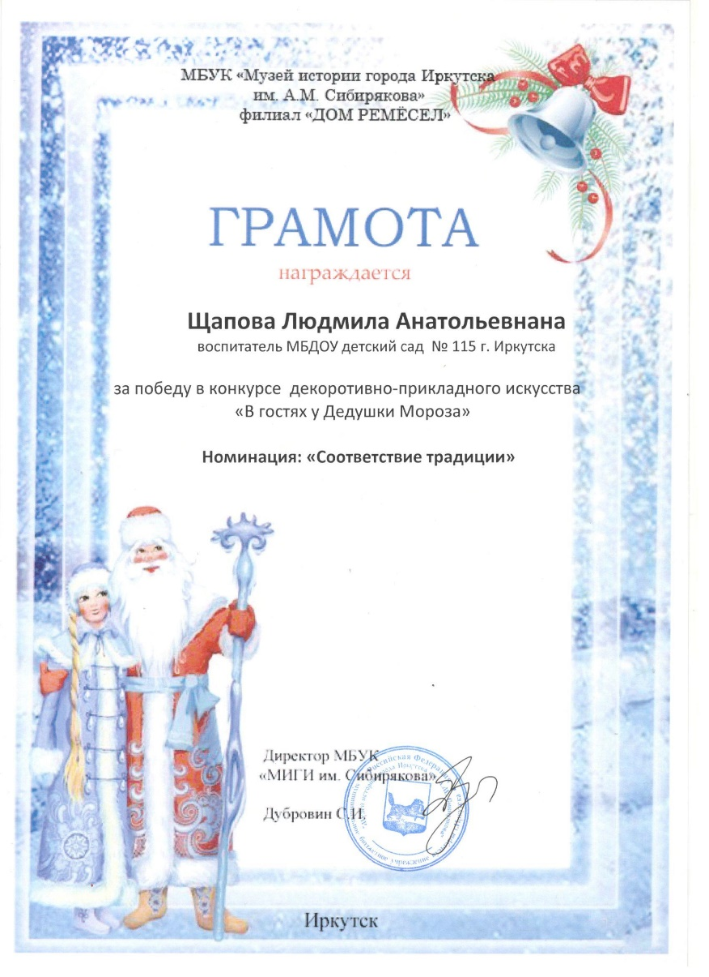
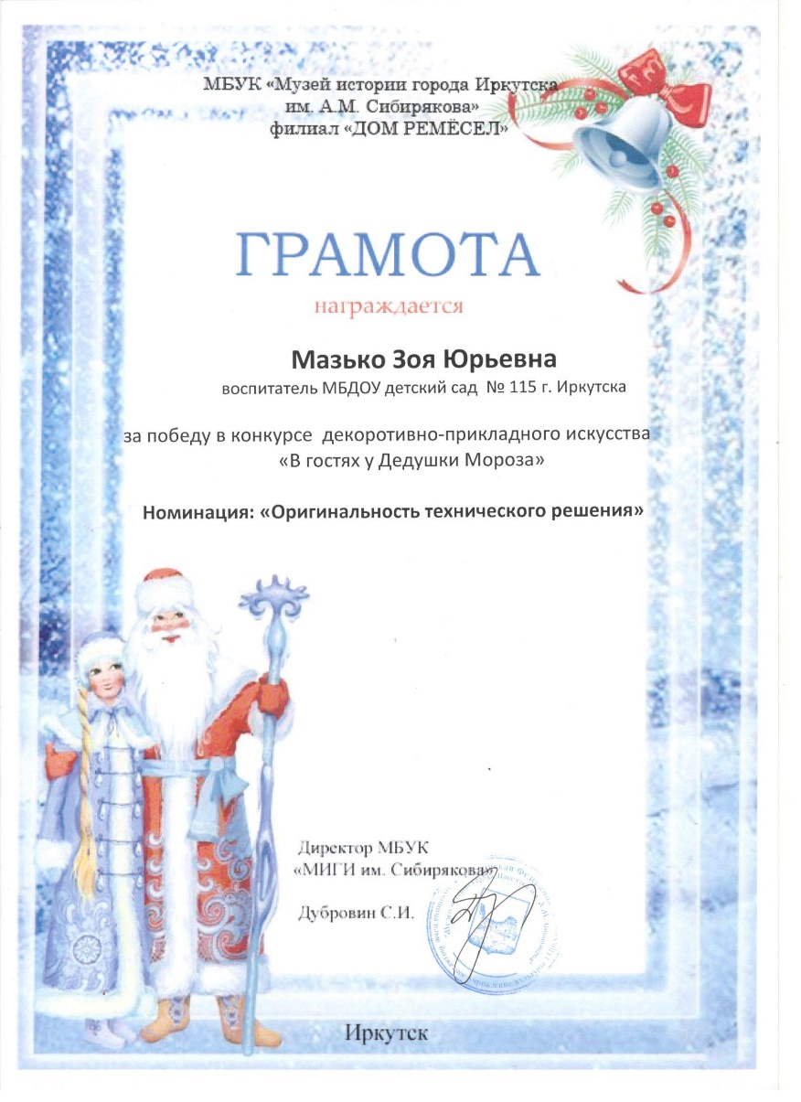

Slide 5
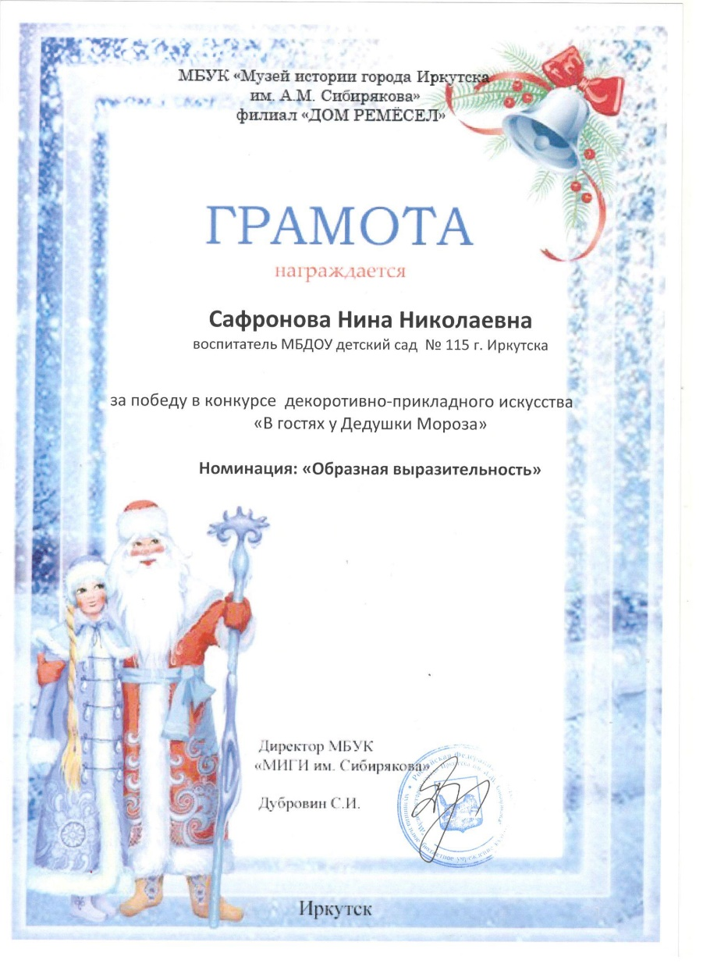
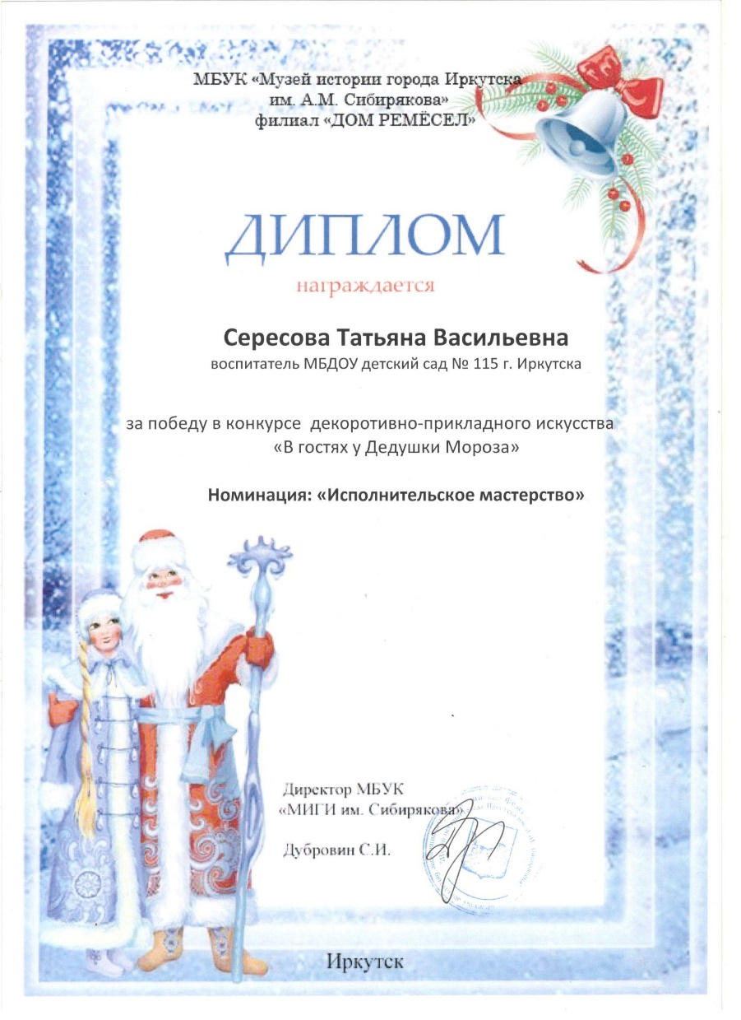

Slide 6
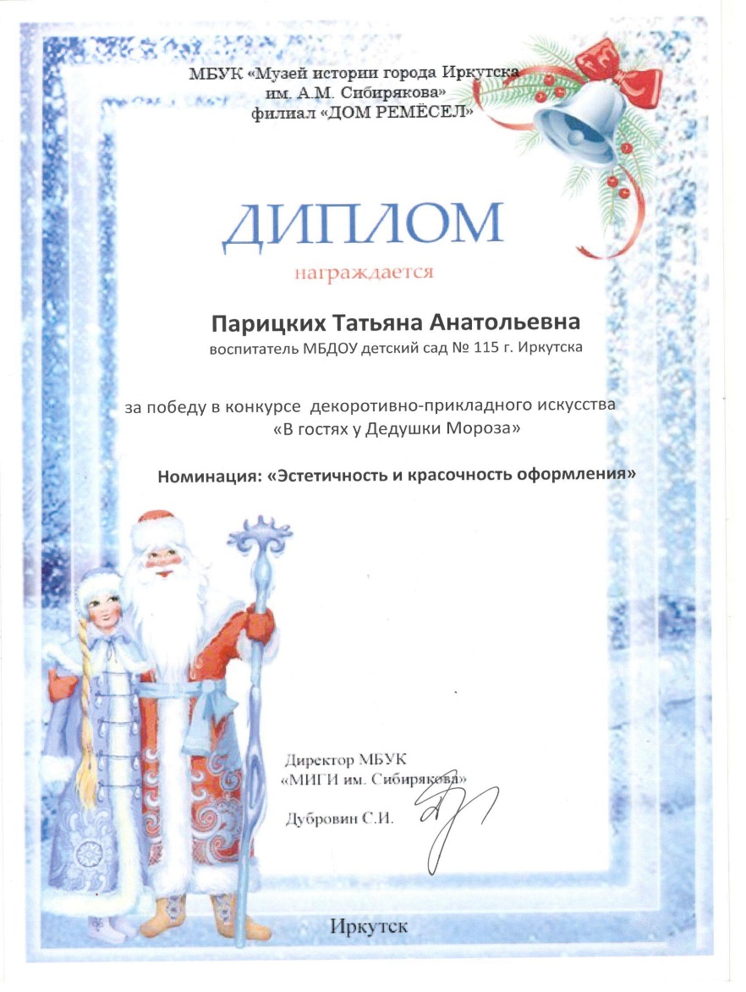
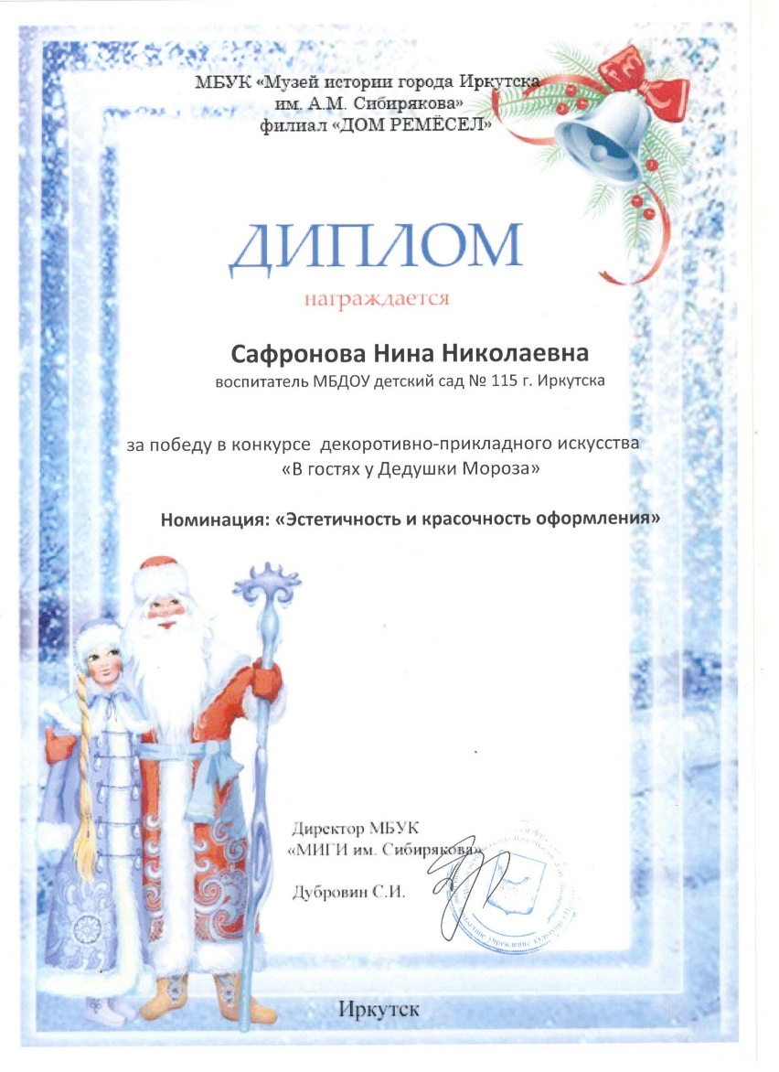
Номинация
«Эстетичность и красочность оформления»

Slide 7
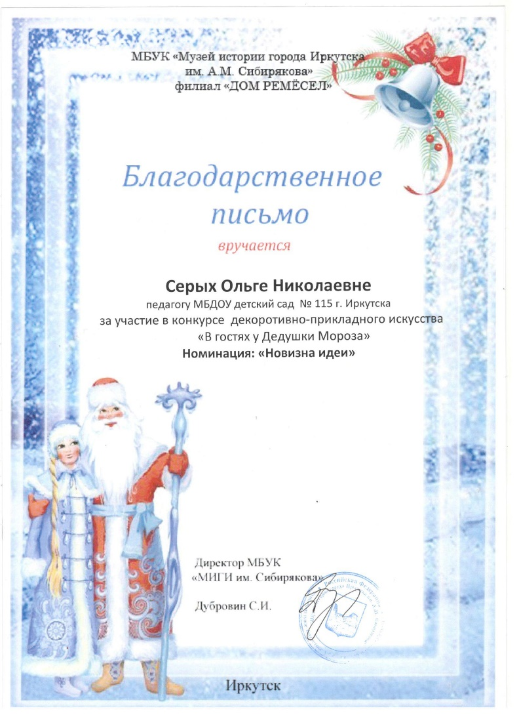
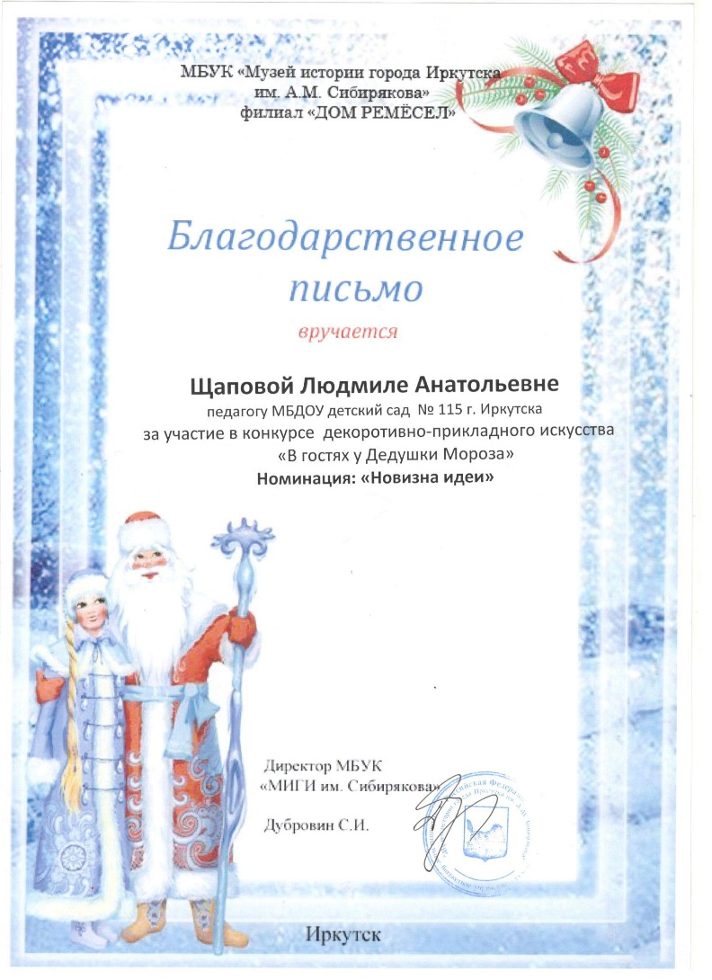
Благодарственное письмо номинация «Новизна идеи»

Slide 8
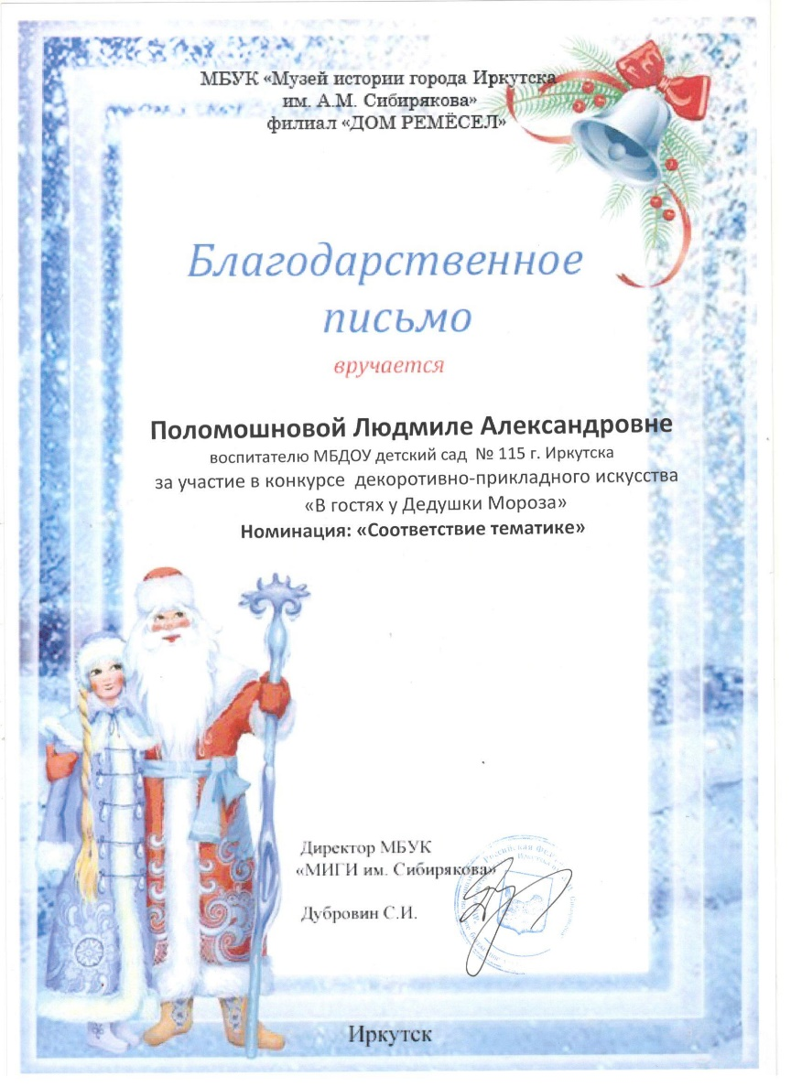
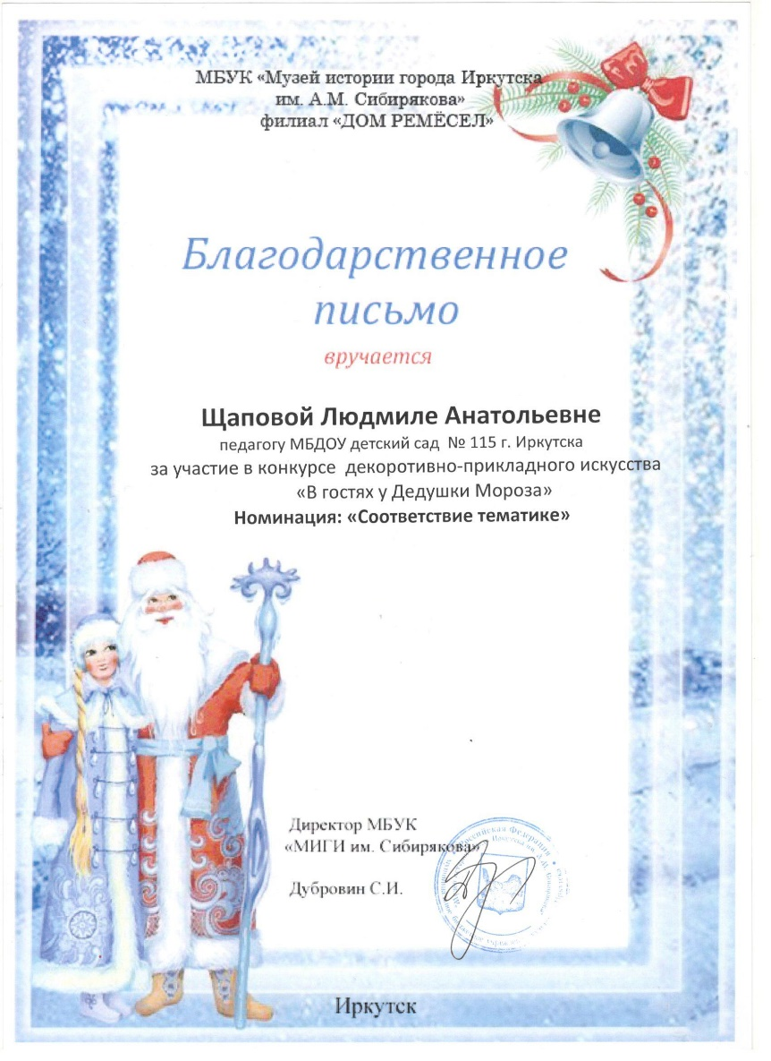
Благодарственное письмо номинация
«Соответствие тематики»

Slide 9


